Slide 1
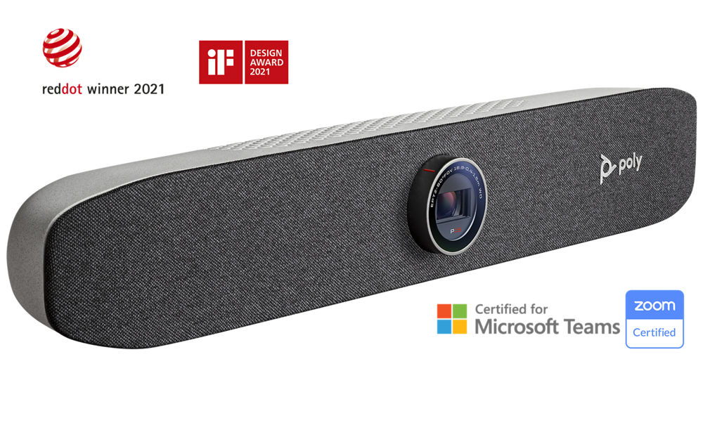
POLY Studio P15
2200-69370-101
Destaque-se com a unidade compacta de vídeo Poly Studio P15. A lente excepcional, o áudio potente, o enquadramento automático da câmara e a tecnologia de bloqueio de ruído permitem a liberdade para se movimentar e comandar a conversa. A unidade compacta elegante é simples de configurar e o Poly Lens oferecem as ferramentas para uma manutenção tranquila e sem compicação.
CARACTERÍSTICAS
Compatibilidade:
1 porta USB 3.0 Type-C (compatível com USB 2.0)
2 portas USB 2.0 Type-A
Certificado para os aplicativos Microsoft Teams e Zoom
Compatível com qualquer aplicativo que dê suporte aos padrões USB/UVC
Aplicativos Zoom
Dispositivos pessoais
Audio:
A tecnologia Poly Acoustic Clarity proporciona conversas em full-duplex, cancelamento de eco acústico e supressão de ruído de fundo
Tecnologia Poly NoiseBlockAI
Tecnologia Poly Acoustic Fence
Microfones: conjunto de microfone de formação de feixe de 3 elementos
Resposta de frequência de 50 Hz a 14 kHz
Alto-falante: resposta de frequência de 100 Hz a 20 kHz
Outros:
Dimensões (mm): 425 L x 65 A x 78 P (sem braçadeira)
Garantia: 2 Anos de garantia de fabricante

